Slide 1
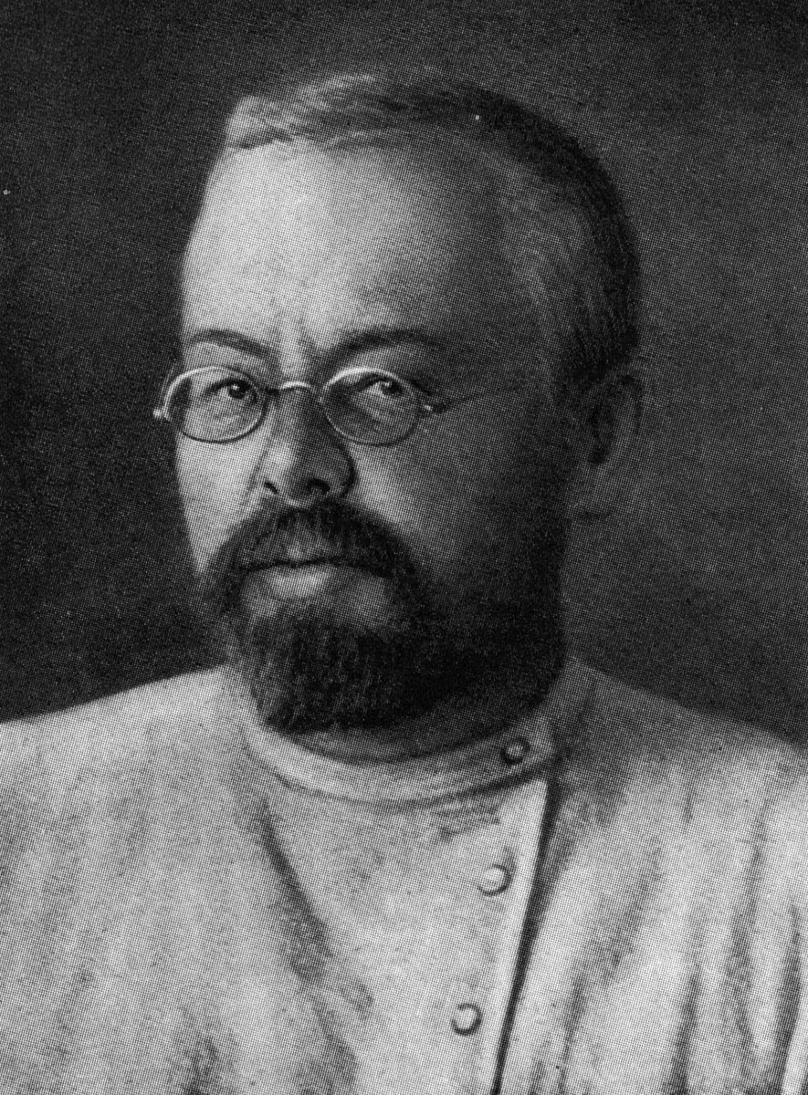
1865 - 1919
Михайло
Іванович
Туган-Барановський

Slide 2
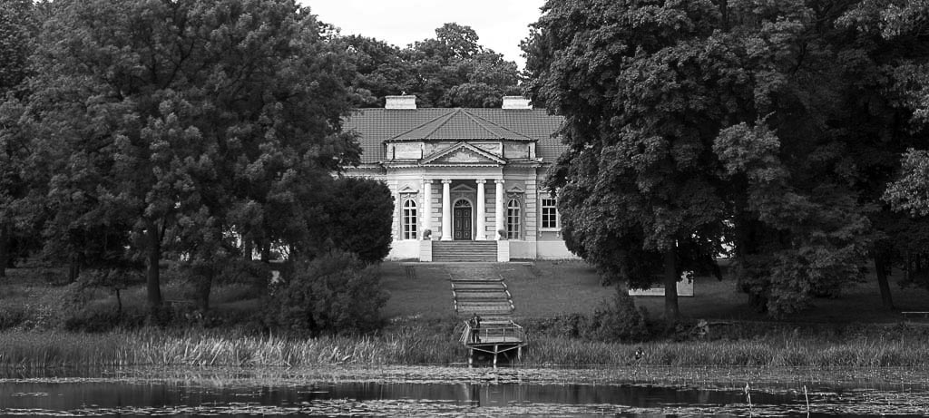

Михайло Іванович Туган-Барановський народився 8 січня 1865 року в селі Солоному Куп'янського повіту Харківської губернії у дворянській родині. Його батько був артилерійським генералом і мав давні кримсько­татарські корені, а мати належала до роду українських інтелігентів.
Ао 257017

Slide 3

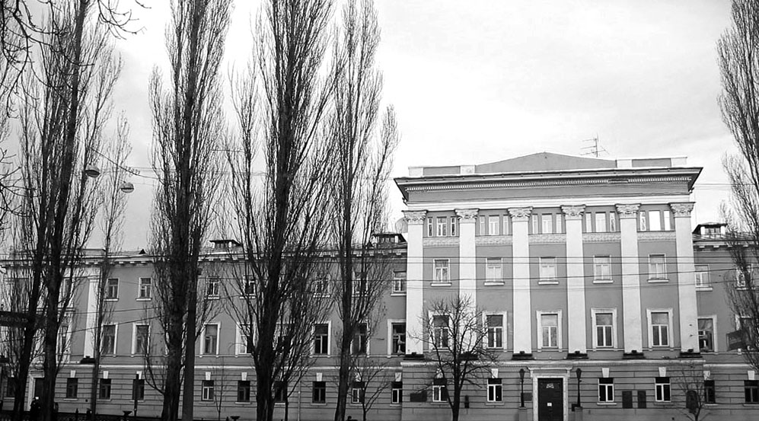

У дитячі роки Михайло з батьками переїхав до Києва, де навчався в Першій класичній гімназії. Закінчував гімназичну освіту в Харкові, де в 1884 році вступив на фізико-математичний факультет університету, який закінчив у 1888 році.
Ва 620936
Вс 43475

Slide 4
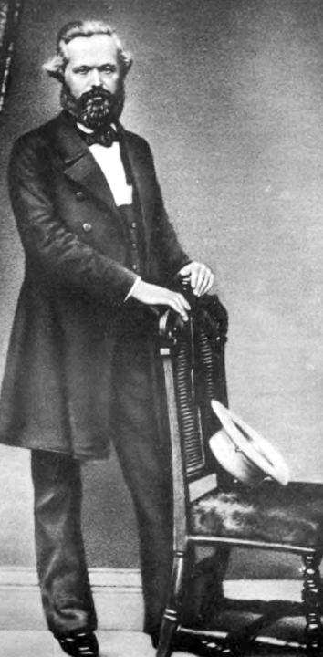


По закінченні університету М. І. Туган-Барановський усе більше заглиблювався в економічну науку, жваво сприймаючи марксистський погляд на відносини праці й капіталу, що домінував у той час у політекономії.
Во 304527
І 090693

Slide 5
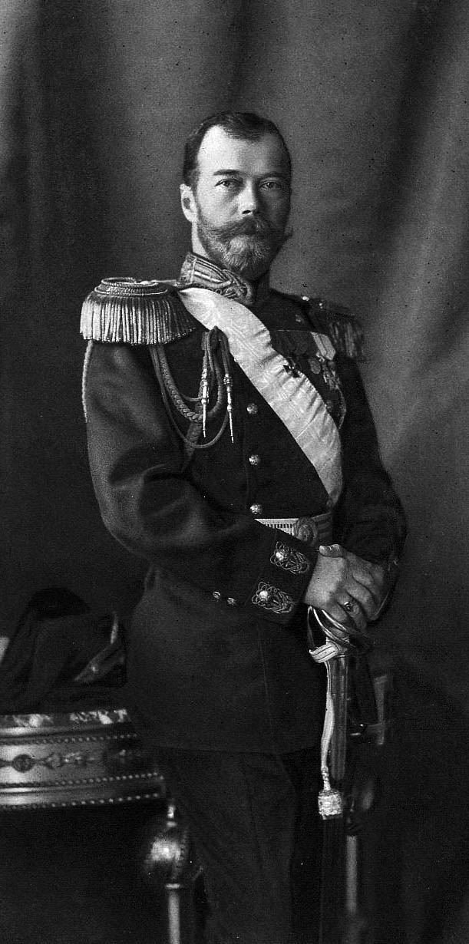


В ті роки народницька ідеологія в Росії переживала глибоку кризу, і багато чесних мислячих молодих людей, які не приймали офіційної самодержавно-церковної доктрини, обурювалися соціальною несправедливістю і політичним безправ'ям, що панували в країні, сприймали марксизм як останнє слово західної соціально-економічної думки.
Ва 642172
Ва 670768

Slide 6
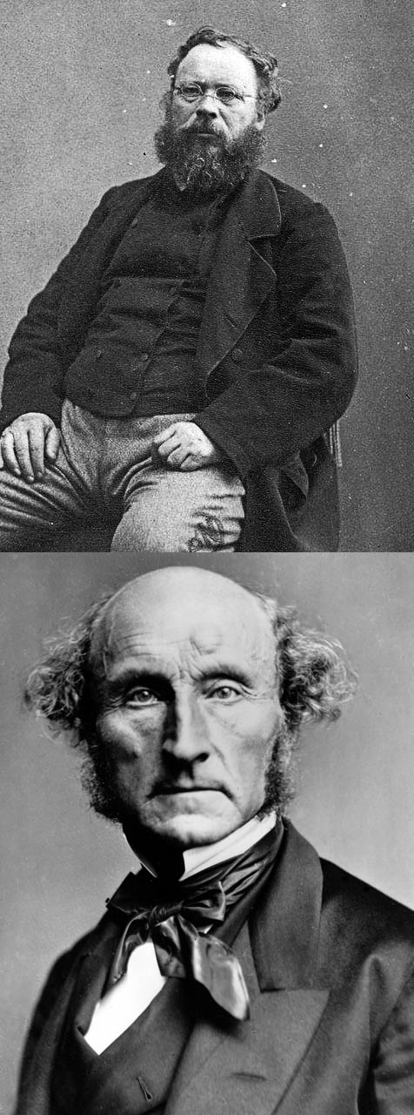
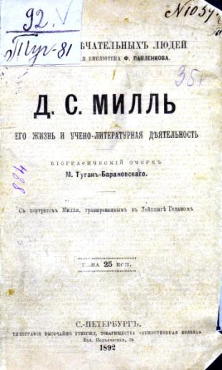
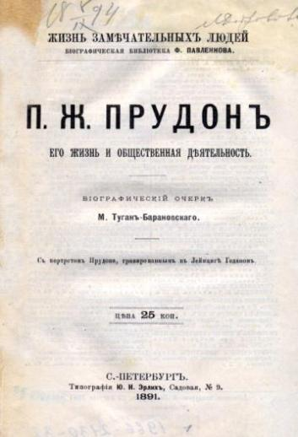
Глибоко цікавлячись також питаннями соціально-економічної теорії, М.І.Туган-Барановський на початку 90-х років публікує книги про життя, наукову і суспільну діяльність таких відомих європейських інтелектуалів XIX століття як П. Ж. Прудон і
Д. С. Мілль.
А 104699
Во 23422

Slide 7
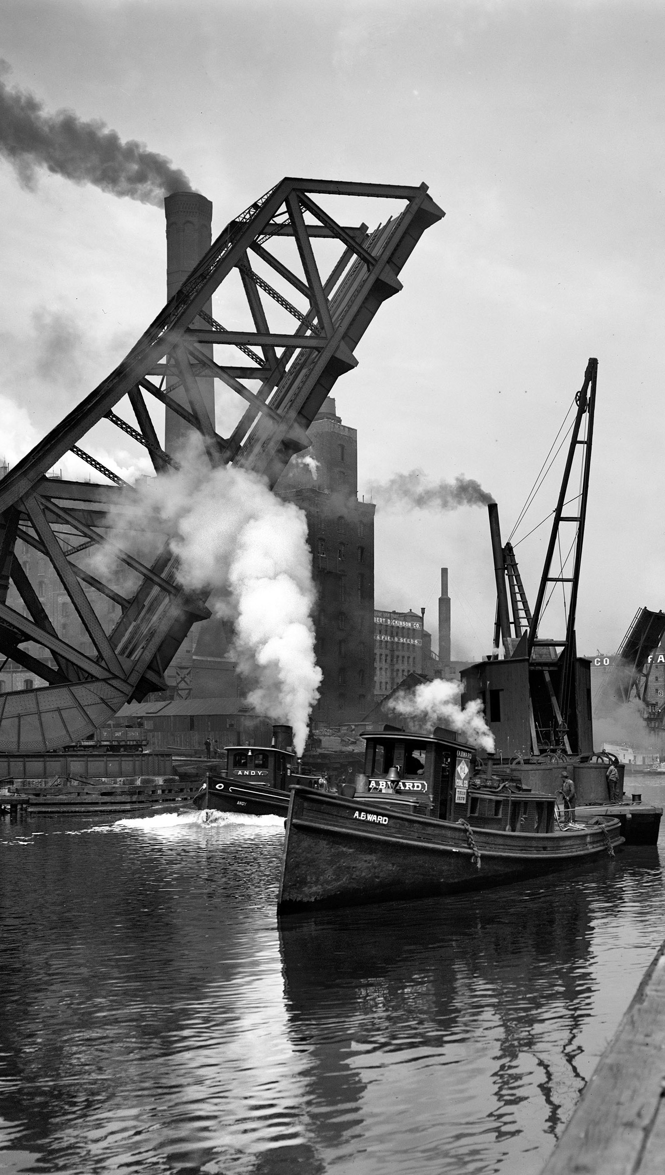
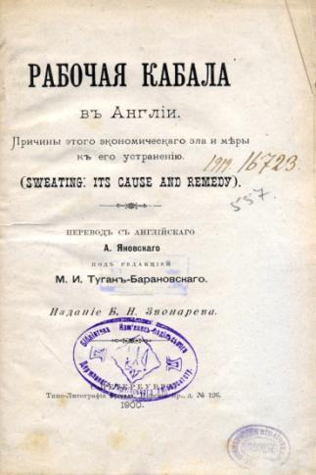

У 1892 році М.І.Туган-Барановський вирушив на стажування до Англії. Тут він уважно вивчав новітні на той час економічні концепції і конкретне функціонування економіки найбільш розвинутої капіталістичної країни.
В 194315
В221617

Slide 8


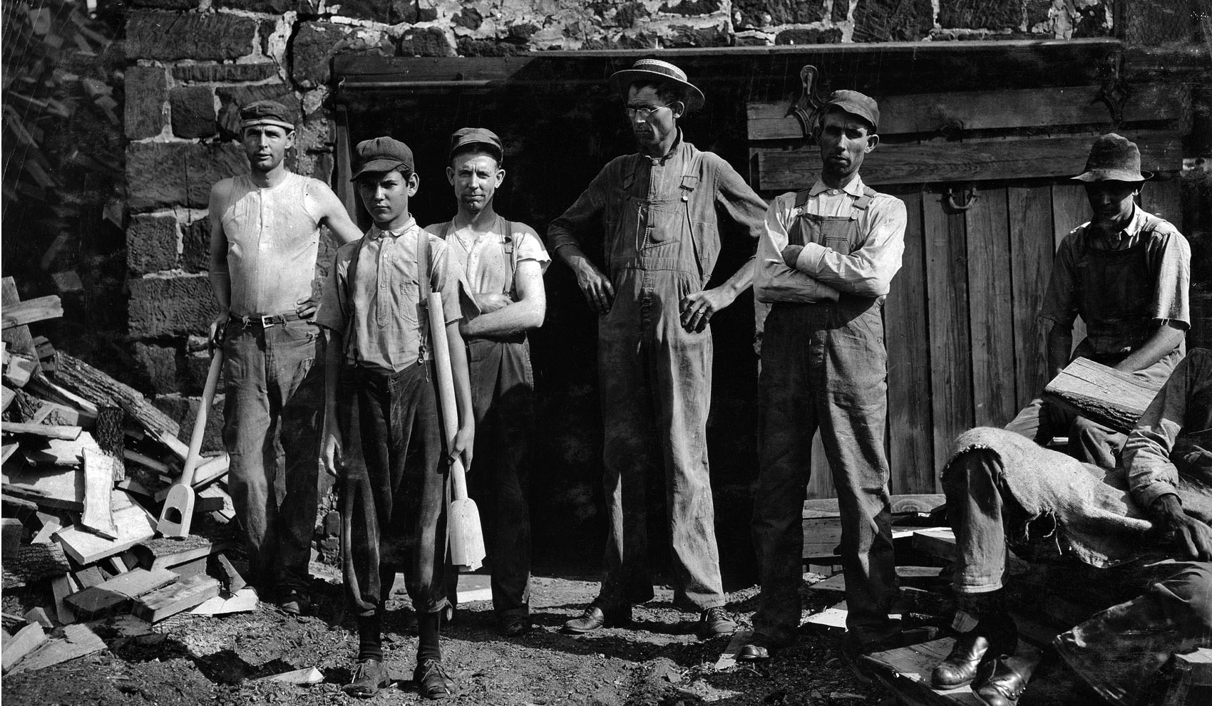
Марксистські погляди молодого вченого знайшли вияв в його праці "Промислові кризи в сучасній Англії, їхні причини і вплив на народне життя", опублікованій у 1894 році і незабаром захищеній як магістерська дисертація в Московському університеті.
Ва 668806
В 129907

Slide 9
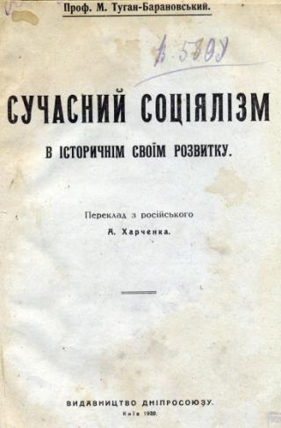

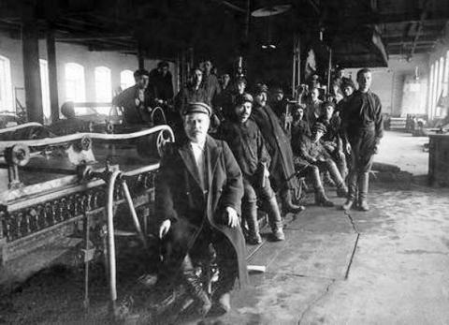
Але, ознайомившись із реаліями західного господарського життя й глибше вивчаючи процеси, що відбувалися в його рідній країні, М. І. Туган-Барановський протягом 90-х років XIX століття істотно переглядає своє ставлення до марксизму і поступово формує власний погляд на соціально-економічні проблеми.
В 182030
Во 301346

Slide 10
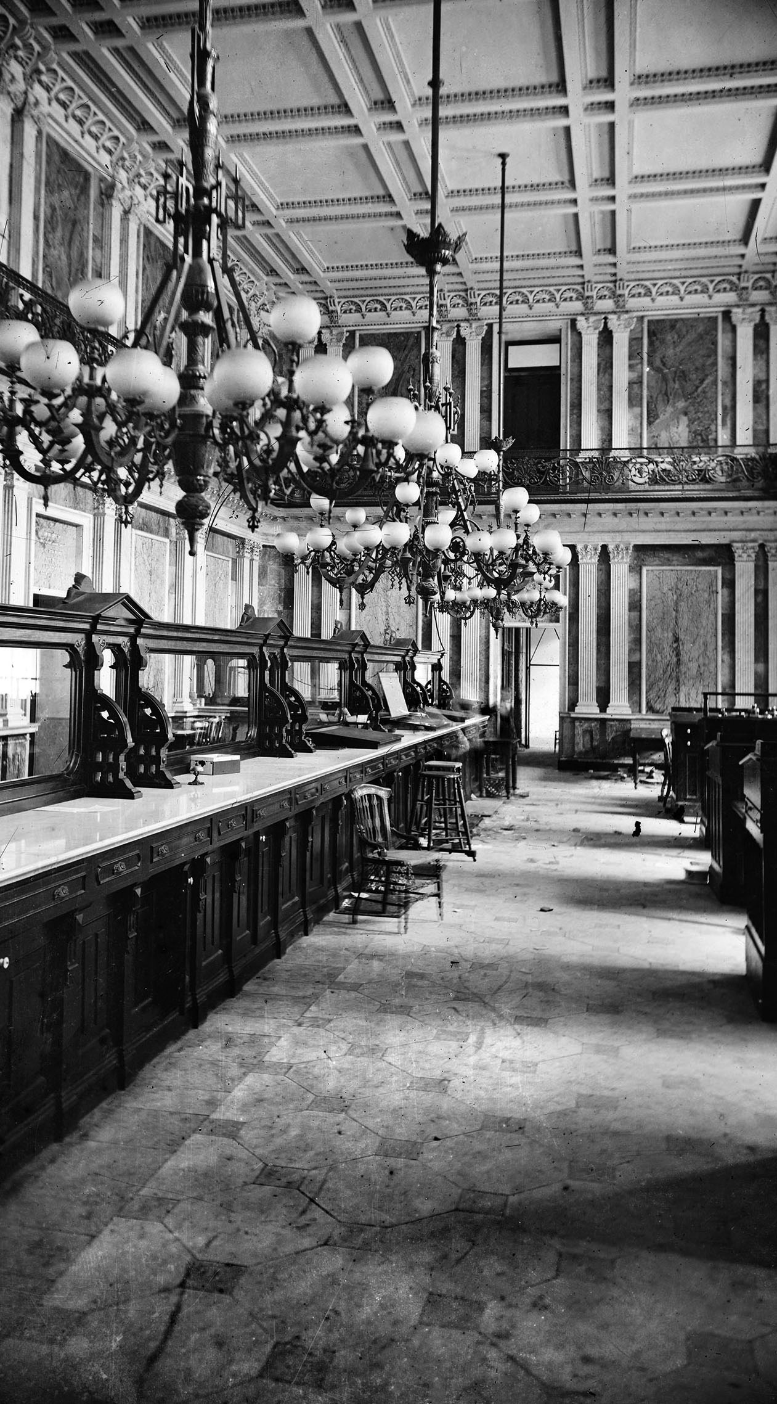


Критичний перегляд політекономії марксизму був проведений
М. І. Туган-Барановським у книзі "Основна помилка абстрактної теорії капіталізму К. Маркса" (1898) і в наступних працях: "Нариси з новітньої історії політекономії і соціалізму" (1903), "Теоретичні основи марксизму" (1905) і "Основи політичної економії" (1909).
В 24708
В 50946

Slide 11
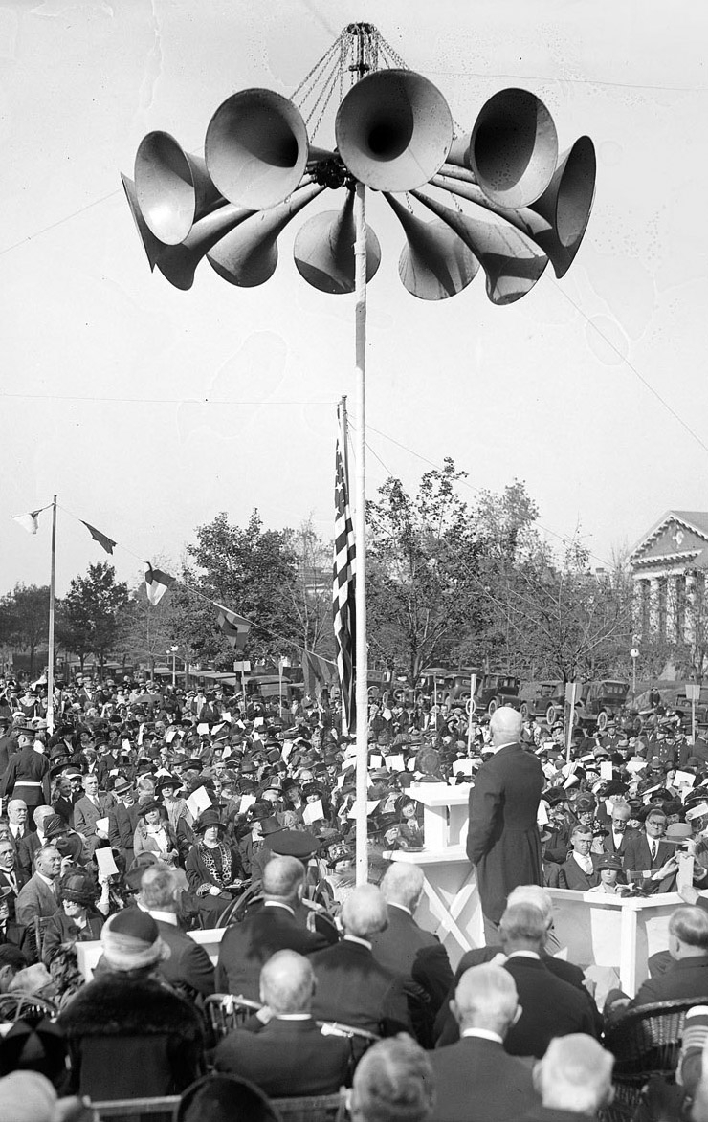


У них учений рішуче виступає проти теорії класової боротьби як двигуна прогресу, що пропагувалася в той час російськими марксистами, надаючи усе більшого значення стико-психологічним підставам суспільного прогресу. Цими книгами він започаткував переорієнтацію політекономії в Росії на позиції неоліберально-суб'єктивістської школи, що утверджувалася у світовій науці на почат­ку XX століття.
Ва 556388
Ва 594384

Slide 12

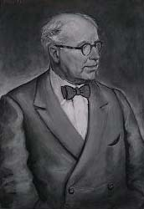

Аналізуючи фактори, що зумовлюють господарську активність, в основу свого економічного вчення М. І. Туган-Барановський поклав ідею про взаємозв'язок коливань виробництва з періодичним зростанням основного капіталу, висунуту наприкінці
XIX століття американським економістом Е. Хансеном.
Ва 678807
Ва 693800

Slide 13
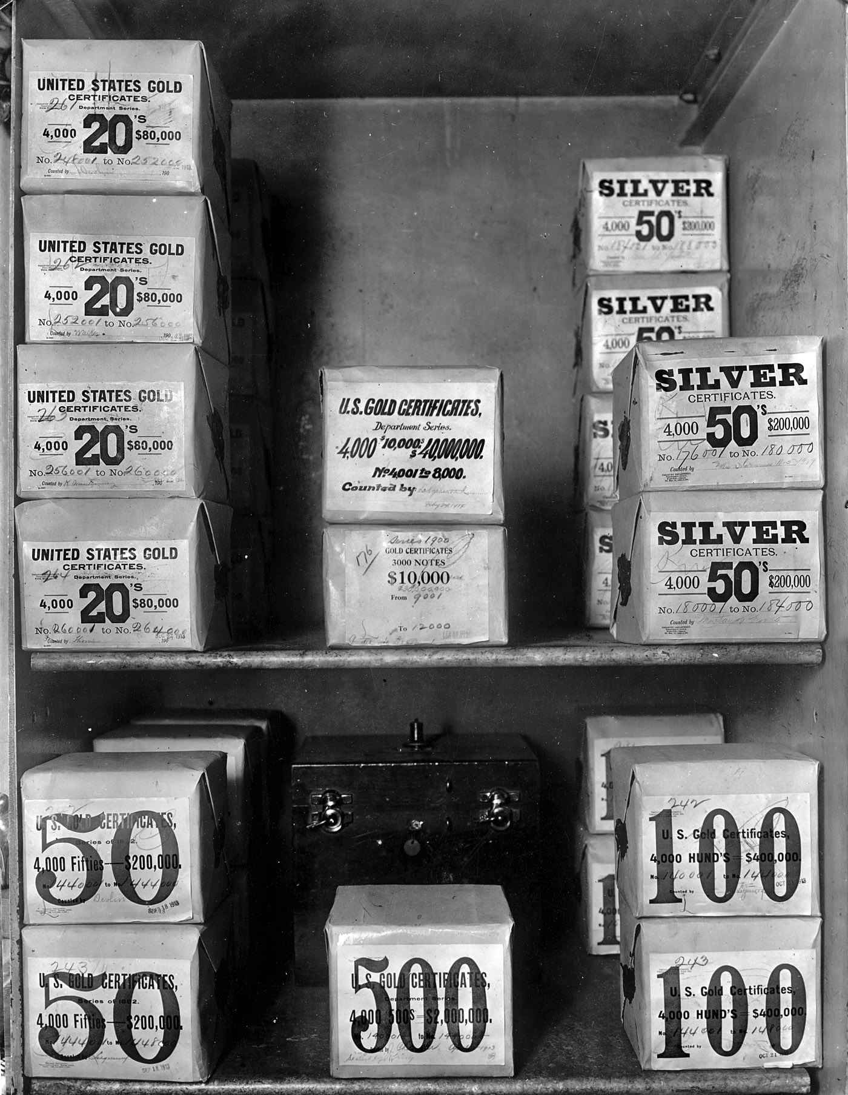


Особливу увагу в цьому зв'язку він приділяє питанням ролі інвестицій в економічному зростанні. Учений, зокрема, першим сформулював основний закон, що лежить в основі теорії інвестиційних циклів. Згідно з ним, фази промислового циклу визначаються, насамперед, законами інвестування.
Ва 580745
Ва 405978

Slide 14
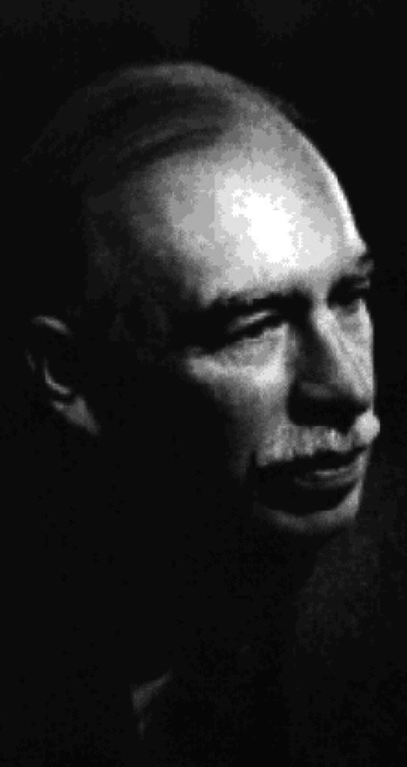


Збільшення інвестицій у сферу виробництва викликає самовільне зростання усіх елементів економічної активності. Ці та інші ідеї М. І. Туган-Барановського були сприйняті згодом найбільшим економістом-теоретиком XX століття англійцем
Дж. Кейнсом, який добре знав основні положення концепції М. Туган-Барановського.
Ва 605560
Ва 511117

Slide 15


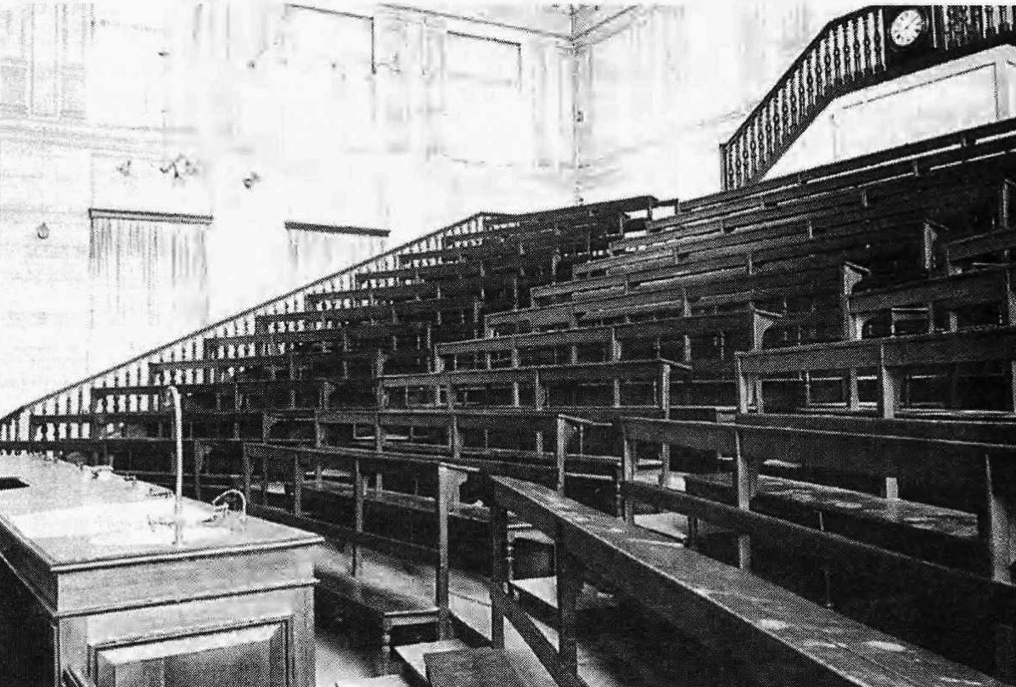
Повернувшись до Росії уже відомим ученим, М. І. Туган-Барановський приступає до активної викладацької діяльності й читає курси економіки у вищих навчальних закладах Москви і Петербурга. Велику увагу в ці роки він приділяв осмисленню розвитку капіталізму в Росії — головної проблеми вітчизняної економічної науки кінця
XIX століття.
Вс 56115
Вс 52276

Slide 16


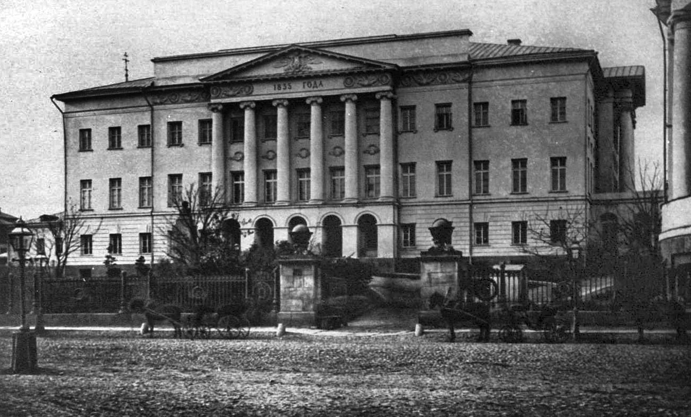
У 1898 році була опублікована його капітальна праця "Російська фабрика в минулому і сучасна. Історико-економічне дослідження", захищена у Московському університеті як докторська дисертація. У найближчі роки він видав "Нариси з історії політичної економії" (1901—1902) і "Нариси з новітньої історії політичної економії" (1903).
Во 329584
Во 330860

Slide 17



В 193535
Во 330350
Во 301623

Slide 18
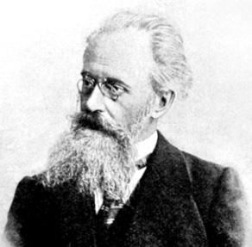
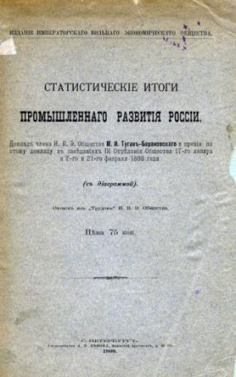
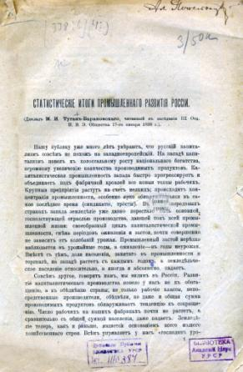
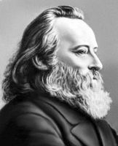
До рубежу XIX—XX століть належить його енергійна полеміка з такими авторитетними представниками пізньої народницької школи в російському суспільствознавстві як М. К. Михайловський і М. І. Кареєв, які не приділяли достатньої уваги розвитку капіталістичного підприємництва в Росії.
Во 82243
Во 85239

Slide 19

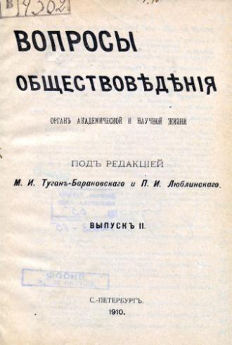
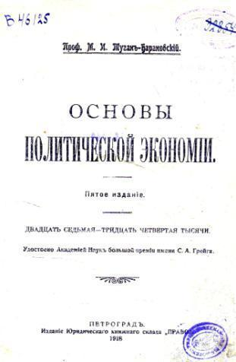
Ви 22927
В 36603
В 46125

Slide 20


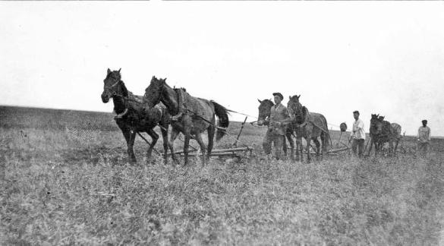
Вивчаючи становлення капіталістичного сектора виробництва і пов'язані з цим соціальні проблеми, учений вважав, що полегшення долі працівників можливе завдяки розвитку кооперативних форм виробництва і власності. У цьому він убачав компроміс, деякий "середній шлях" розвитку між "диким" капіталізмом з його диктатом ринкової кон'юнктури і соціалістичною доктриною, що здавалася вченому у її класичній формі чим далі утопічнішою.
Во 329584
Во 22390

Slide 21



А 85907
В 226931
Во 90696

Slide 22


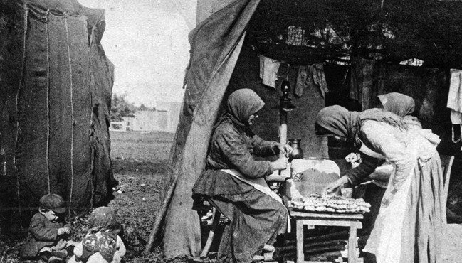
Не пориваючи з вищими навчальними закладами російських столиць,
М. І. Туган-Барановський
у 1901 — 1905 роках жив переважно на Полтавщині, співробітничав із місцевими земськими установами в справі економічного розвитку і вирішення соціальних проблем губернії. У ці й наступні роки він зробив великий практичний внесок у розвиток кооперативних структур губернії.
В 185133
В 181501

Slide 23

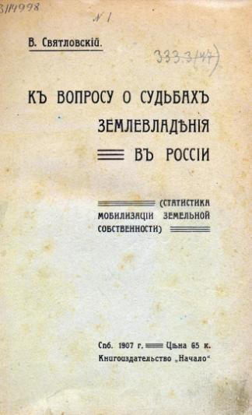

В 194924
Во 303256
Ви 384

Slide 24


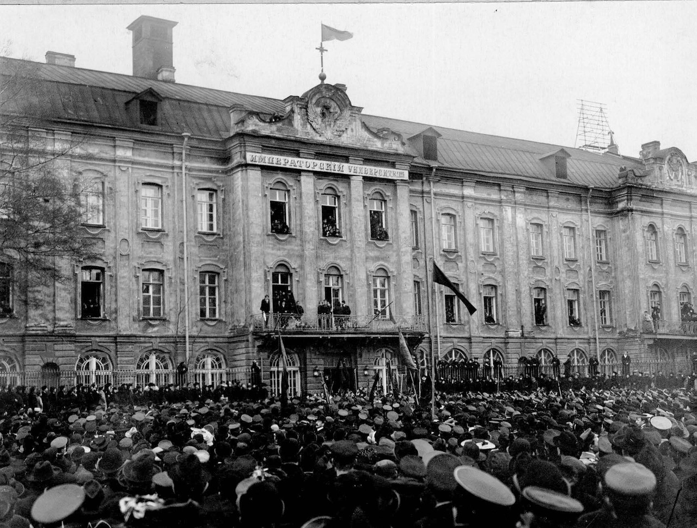
З 1906 року М. І. Туган-Барановський, будучи приват-доцентом, а потім професором політичної економії Петербурзького університету і Петербурзького політехнічного інституту, виступає головним редактором журналу "Вісник кооперації", поєднуючи цю роботу з редагуванням капітального серійного видання "Нові ідеї в економіці" (усього вийшло 5 томів).
Ва 647893
Ва 519283

Slide 25


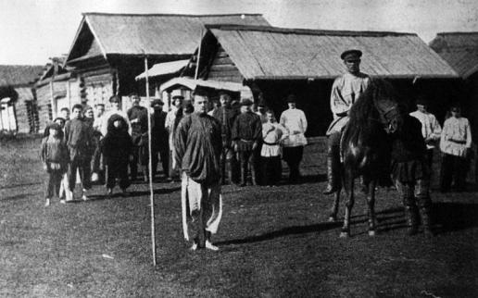
Свої теоретичні викладення щодо значення кооперації він зміг пе­ревірити і застосувати на практиці в Україні. Результати цього поєднання теорії та практики були узагальнені в книзі "Соціальні основи кооперації" (1916). Незабаром була опублікована і його теоретична праця "Паперові гроші і метал" (1917).
Во 301623
В 19

Slide 26
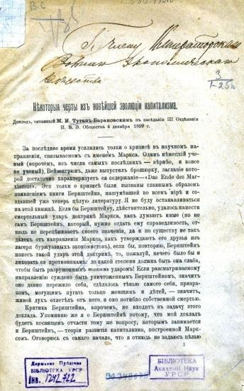


Во 348678
Во 301819
Ви18444

Slide 27
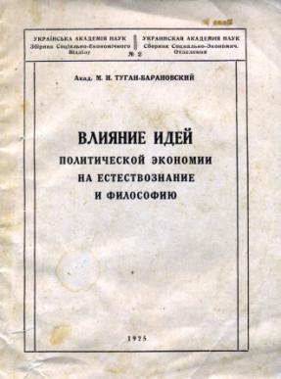
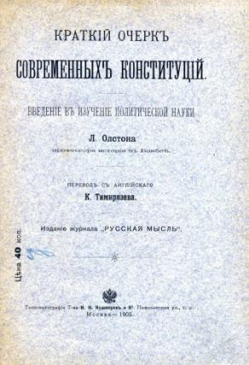
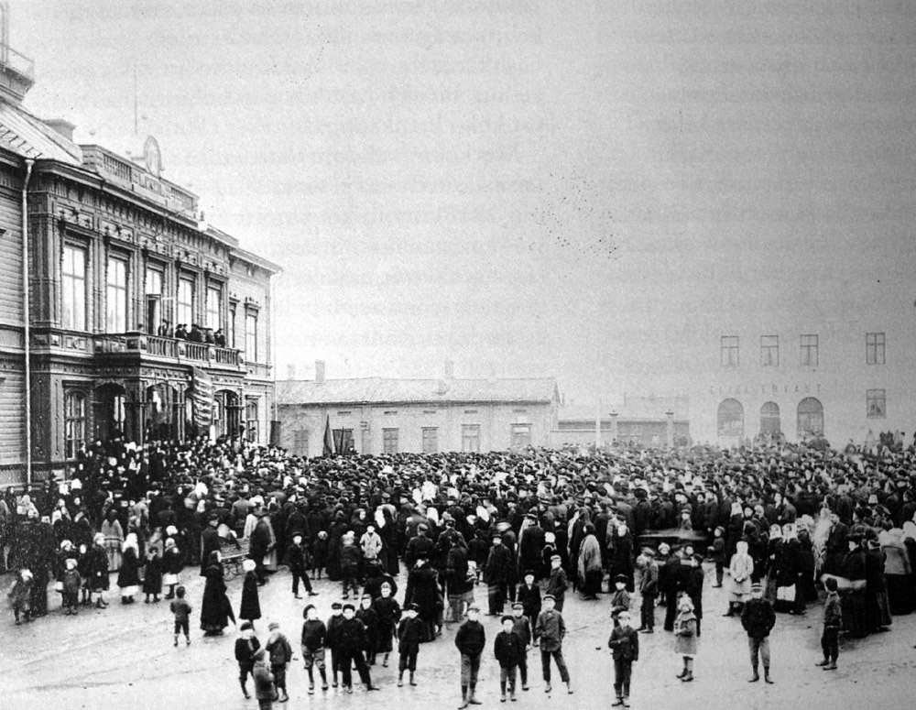
У 1905 році Туган-Барановський, як і багато інших представників російської, у тому числі й української, наукової інтелігенції, активно включається в роботу партії конституційних демократів — носія ідей волі і прав особистості. У ході першої російської революції 1905—1907 років у багатьох книгах, брошурах і статтях він розробляє і пропагує нові, засновані на новітніх політекономічних розробках, кроки з подолання суспільно-політичної кризи, що охопила країну, шляхом відмови від насильства і поваги до прав і свобод людини.
А 11084
Во 84307

Slide 28



Во 424758
В 52171
В 130913

Slide 29
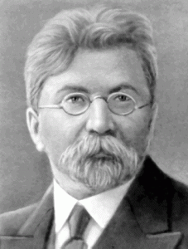
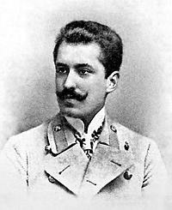
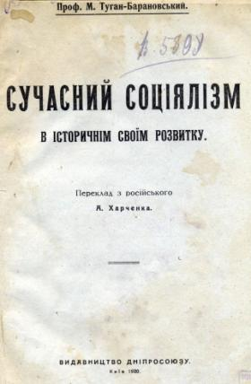

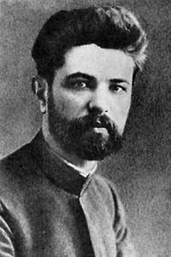
Цьому присвячені праці "Земельна реформа" (1905) , "Сучасний соціалізм у своєму історичному розвитку" (1906), а також написані в наступні роки "До кращого майбутнього" (1912) і "У пошуках нового світу" (1913). Цілком переборовши марксизм як економічну теорію, М. І. Туган-Барановський залишався вірним соціалізму, вбачаючи в ньому ідеал соціальної справедливості. У цьому відношенні він був органічно близький до україн­ських кадетів і помірних соціалістів, таких як М. П. Василенко,
Д. І. Дорошенко чи С. О. Єфремов.
В 182030
Во 90696

Slide 30
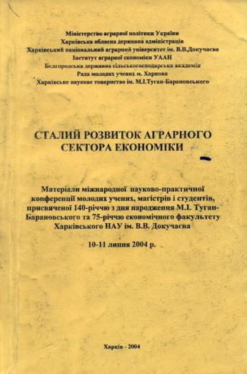
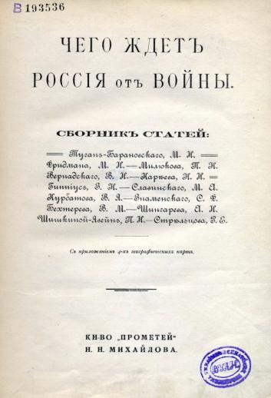

Ва 653268
В 193536
В 200226

Slide 31

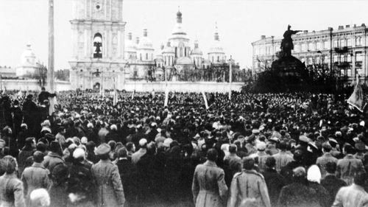
Усі роки після повернення з Англії і захисту докторської дисертації вчений був безпосередньо пов'язаний із ліберально-соціалістичним крилом українського національного руху, поділяючи його установку щодо необхідності реорганізації держави Російської на федеративних засадах з наданням Україні, як і іншим її самобутнім частинам, широких автономних прав.
Ви 19921

Slide 32
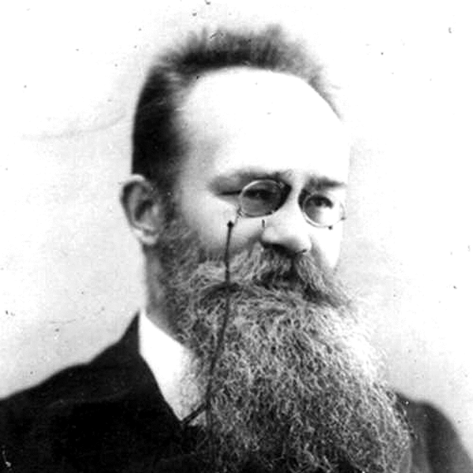

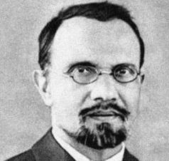

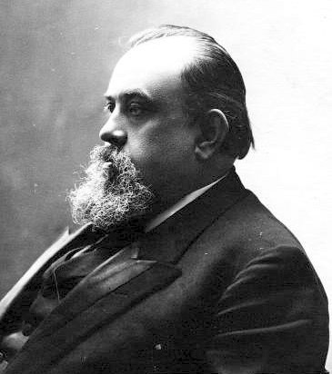
Він зробив вагомий внесок і в українознавство. Зокрема,
М. І. Туган- Барановський разом із М. С. Грушевським,
А. Ю. Кримським і М. М. Ковалевським редагував авторитетне довідкове видання "Український народ у його минулому і сьогоденні" (1914—1916).
Ви 17463/1
Ви 17463/2

Slide 33

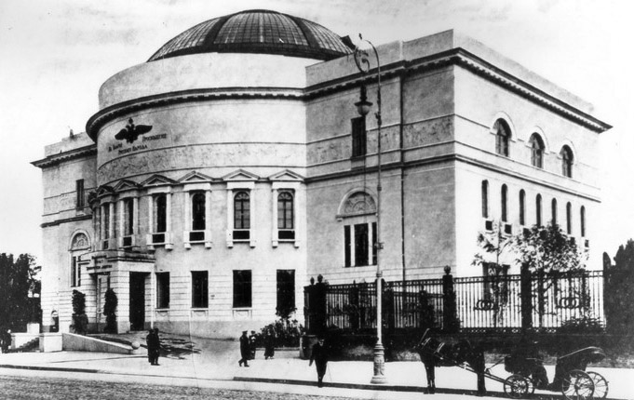
Тому не дивно, що незабаром після Лютневої революції 1917 року, коли в Києві друзі і співробітники вченого створили Центральну Раду, М. І. Туган-Барановський повертається в Україну і приєднується до ліберально-соціалістичного крила її суспільно-політичного руху — Партії українських соціалістів-федералістів.
Ва 633591

Slide 34


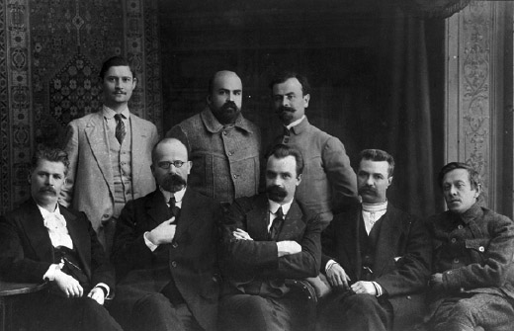
Улітку 1917 року, після визнання Тимчасовим урядом Центральної Ради як крайового органу влади автономної України, учений бере діяльну участь у формуванні українських фінансових установ і пише прийняту Центральною Радою як програмний документ декларацію "Економічна політика".
Ва 562209
Ва 679657

Slide 35
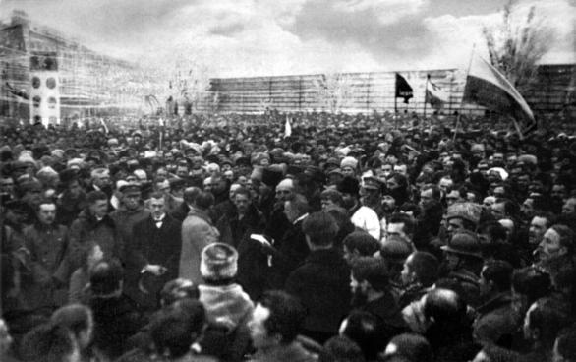

Ва 649932
У вересні 1917 року М. І. Туган-Барановський був призначений генеральним секретарем (міністром) фінансів в уряді Центральної Ради. Однак і лівий крен, що створювали українські соціал-демократи, які домінували в Центральній Раді, і соціалісти-революціонери, був йому органічно неприйнятний.
Згубність курсу, який вони проводили, як і нездатність українських соціалістів до планомірної, послідовної повсякденної роботи з побудови підвалин нового державного життя, була йому цілком зрозумілою. Тому в середині грудня 1917 року він подав у відставку.

Slide 36


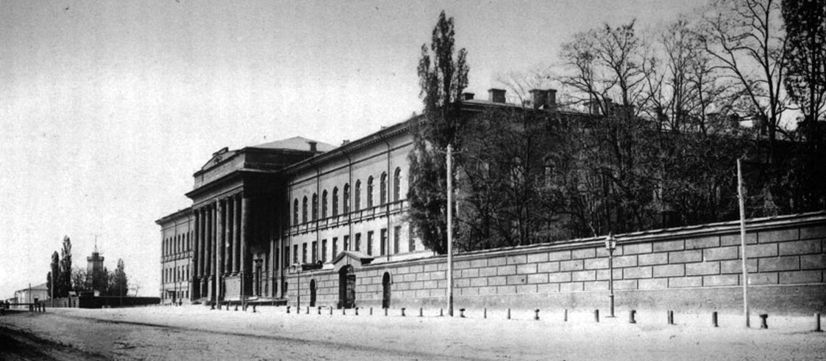
Відхід від політики дозволив
М. І. Туган-Барановському знову зосередити всі сили на педагогічній, науковій і науково-публіцистичній роботі. Він читає лекції,в Київському університеті і редагує журнал "Київська кооперація", що виходив у 1918 році. Головним заданням ученого в останній період життя стає розробка теорії і пропаганда кооперативного руху, що сполучить ринкові й соціально-гуманістичні регулятори народно-господарського життя.
Во 301819
Ви 384

Slide 37
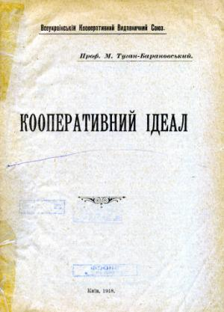


Во 23422
Він публікує працю "Про кооперативний ідеал" (1918), а незабаром після його смерті, у 1919 році, другим, переробленим виданням вийшла книга "Соціальні основи кооперації" і написана українською мовою "Кооперація, її природа і мета".
Ва 53966

Slide 38


Улітку 1918 року, під час нетривалої стабілізації в Україні, М. І. Туган- Барановський повертається до практичної роботи. У перші дні вересня 1918 року він керує роботою з'їзду українських кооператорів і очолює керівний орган цього руху, що ставав дедалі масовішим.
Ва 569495

Slide 39



Водночас, разом з
В. І. Вернадським, М. П. Василенком і А. Ю. Кримським, він працював над організацією Української академії наук у листопаді 1918 року і виявився серед її 12 перших дійсних членів-засновників, незабаром очоливши соціально-економічне відділення академії.
Ва 588070

Slide 40



Вс 29848
Ва 552344
Вр 4920

Slide 41



Однак грізні події, що розгорталися в Україні в роки громадянської війни, не дозволяли вченому зосередитися на академічній роботі. У січні 1919 року, коли влада вже перейшла до Директорії, М. І. Туган-Барановський у складі української делегації відбув на Паризьку мирну конференцію, де вирішувалася доля Європи після закінчення Першої світової війни. Смерть наздогнала його в потязі неподалік від Одеси 20, 21 чи 22 січня (з приводу: точної дати дані розходяться) того ж року. В Одесі він і був похований.
Вс 45138
Ва 590268

Slide 42





Почавши, як і багато хто з його сучасників із творчої інтелігенції, з марксистського розуміння соціально-економічних питань,
М. І. Туган- Барановський на рубежі XIX—XX століть, подібно до
П. Б. Струве , і С. М. Булгакова, М. О. Бердяєва, дійшов думки про обмеженість марксизму і необхідність його доповнення етичним ученням у дусі неокантіанства.
Ви 6308/2
Ва 702642

Slide 43



Подальша його ідейна еволюція проходила під знаком орієнтації на ліберально-гуманістичні цінності, що органічно поєднуються з високими ідеалами соціальної справедливості. М. І. Туган-Барановський був одним із перших у світовому масштабі, хто, усвідомлюючи обмеженість і недостатність як суто ринкових, так і планових регуляторів, що пропонував ортодоксальний марксизм, висунув концепцію їхнього синтезу.
Ра 347947
Ва 594408

Slide 44



У цьому плані він надавав особливого значення кооперативному рухові, що швидко поширювався на початку XX століття, особливо в українських губерніях, виступав провідним теоретиком та одним з організаторів і керівників, мав чимало прихильників і продовжувачів в Україні й Росії. Його ідеї відіграли важливу роль у відродженні нормального економічного життя в роки НЕПу, однак наприкінці 20-х років пов'язаний із його ім'ям напрямок був розгромлений більшовицькою владою.
Ва 348295/2
Ва 348295/1

Slide 45
Джерела :
Туган-Барановський Михайло Іванович
http://uk.wikipedia.org/wiki/Туган-Барановський_Михайло_Іванович
ЕКОНОМІСТ ЗІ СВІТОВИМ ІМ'ЯМ.
МИХАЙЛО ІВАНОВИЧ ТУГАН-БАРАНОВСЬКИЙ
http://www.litopys.com.ua/encyclopedia/viznachn-storichn-osobistost/ekonom-st-z-sv-tovim-m-yam-mikhaylo-vanovich-tugan-baranovskiy-/
Економічні погляди М.І. Туган-Барановського
http://pidruchniki.com/1585091353977/politekonomiya/ekonomichni_poglyadi_tugan-baranovskogo
М. І. Туган-Барановський - український вчений зі світовим ім'ям
http://www.ukrreferat.com/index.php?referat=43596
Економічні теорії М.І.Туган-Барановського та їх значення
http://www.ukrreferat.com/index.php?referat=18948
Національна бібліотека України ім. В. І. Вернадського.
Відділ комплексних наукових та науково-інформаційних проектів
Всі права захищені © ВКННІП НБУВ, І.А.Прокошина,Ю.А.Мордвінов

